Slide 1
Россия в мире. Мы и наша страна на карте мира
8 класс, ГКО СУВУ г. Октябрьска
Учитель: Смирнова Ольга Николаевна

Slide 2
Зачем изучать географию России?
Какие источники географических знаний мы будем использовать в курсе географии России?
Людям, каких профессий необходимы сведения, имеющиеся на картах?

Slide 3
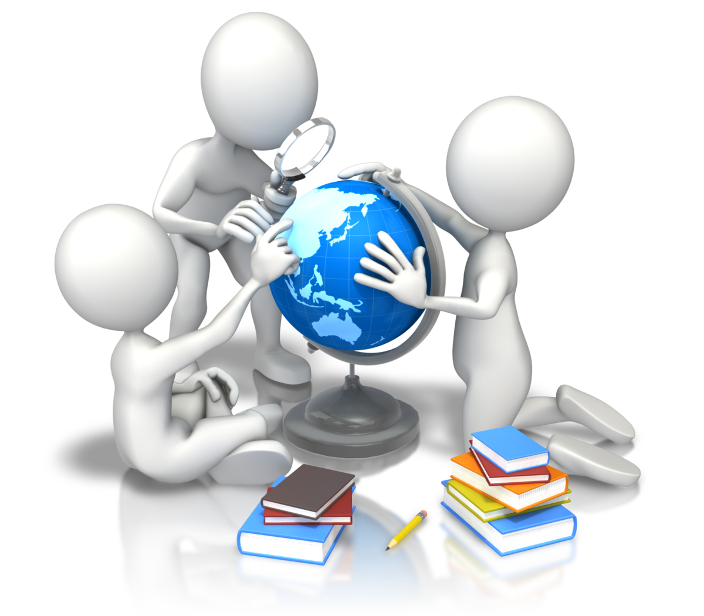
Знакомство с новым материалом
источники географических знаний
учебник, § 1
Приложение в учебнике, стр. 246—247
Карта России
Электронное приложение к учебнику

Slide 4
План характеристики географического положения страны
1. Положение страны по отношению к экватору и нулевому меридиану.
2. Крайние точки и их координаты.
3. Размеры территории.
4. Положение в климатических поясах и природных зонах.
5. Моря и океаны, омывающие страну
6. Государства – соседи России.
7. Оценка географического положения для жизни и хозяйственной деятельности людей.

Slide 5
1. Положение страны по отношению к экватору и нулевому меридиану.
Большая часть России расположена в восточном полушарии, а её крайний восток – это крайняя восточная точка м. Дежнева – находится в западном полушарии.
Относительно экватора Россия полностью лежит в северном полушарии.

Slide 6
2. Крайние точки и их координаты
Россия имеет как материковые, так и островные крайние точки.
К материковым крайним точкам относятся:
на севере – м. Челюскин;
на юге – гора Базардюзю на территории Дагестана;
западная точка – Песчаная коса вблизи Калининграда;
восточная крайняя точка – м. Дежнева.
Островных крайних точек две
северная островная точка – м. Флигели на острове Рудольфа в Баренцевом море
восточная крайняя точка находится на острове Ратманова в Беринговом море.
Обе крайние восточные точки имеют западную долготу

Slide 7
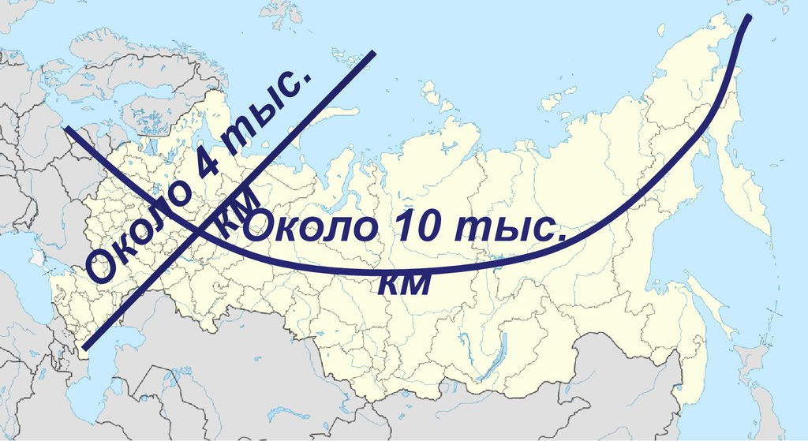
3. Размеры территории
Россия – это самое большое по площади государство планеты.
Площадь 17,1 млн. кв. км
Россия имеет большую протяженность как с севера на юг – более 4-х тыс. км, так и с запада на восток – около 10 тыс. км.

Slide 8
4. Положение в климатических поясах и природных зонах
Климатические пояса:
Арктический климат
Субарктический климат
Климат умеренного пояса
Умеренно-континентальный климат
Континентальный климат
Резко-континентальный климат
Муссонный и субтропический климатический пояс
Природные зоны:
Арктическая пустыня
Тундра
Лесотундра
Тайга
Широколиственные и смешанные леса
Лесостепная зона
Степная зона
Полупустыни и пустыни

Slide 9
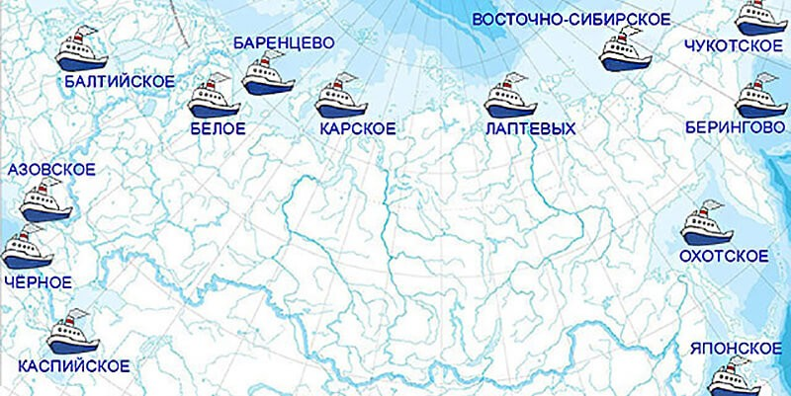
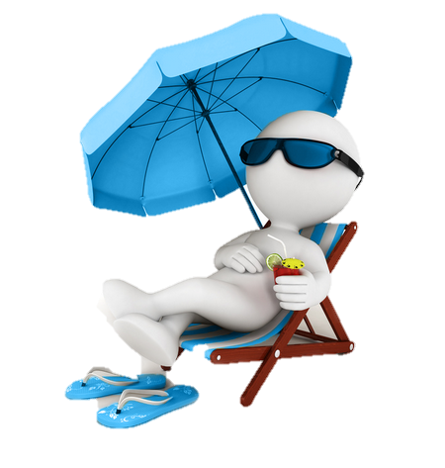
5. Моря и океаны, омывающие страну
Тихий океан
(Берингово море, Охотское и Японское море) Северный Ледовитый океан
(Баренцево, Карское море, море Лаптевых, Восточно-Сибирское море, Чукотское море)
Тихий океан
(Берингово море, Охотское и Японское море)
Атлантический океан
(Балтийское море)
Бессточное море-озеро
Каспийское

Slide 10
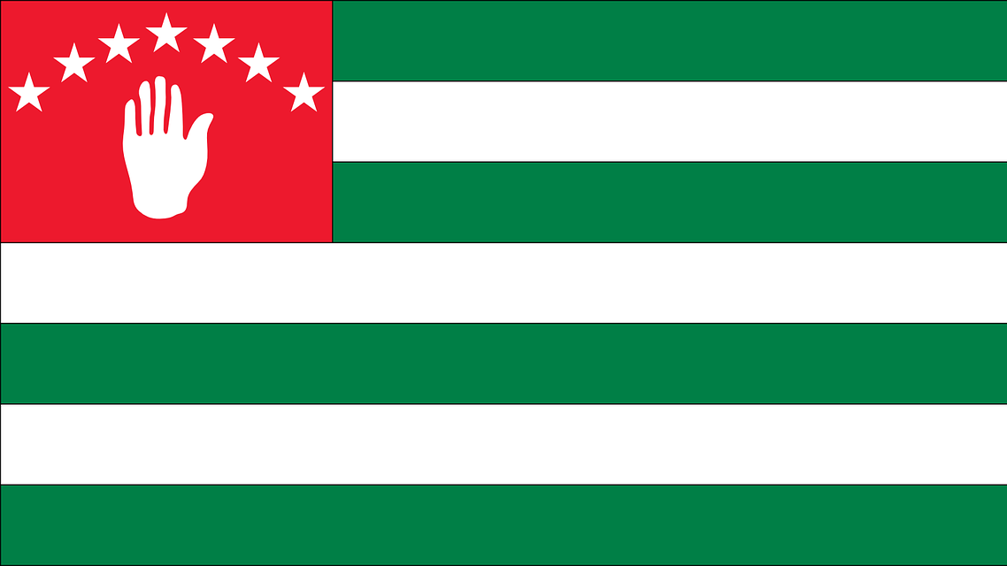
6. Государства – соседи России
На суше соседями России являются 16 стран.
С запада на восток это будут:
Норвегия, Финляндия, Эстония, Латвия, Литва, Польша, Белоруссия, Украина, Грузия, Абхазия, Южная Осетия, Азербайджан, Казахстан, Монголия, Китай, КНДР.
С Японией и США Россия имеет морскую границу.
Южная Осетия
Абхазия

Slide 11
7. Оценка географического положения для жизни и хозяйственной деятельности людей.
Огромные размеры территории и особенности географического положения России определяют специфические черты её природы, образа жизни и хозяйства людей, их разнообразие, характер внешних связей с другими странами
Российская Федерация занимает самую суровую северо-восточную часть Евразии, поэтому основные особенности её природы связаны с географическим положением:
Около 20% территории страны расположено за Северным полярным кругом.
Более 60% территории покрыто многолетней мерзлотой
Выход в море
Ресурсный потенциал

Slide 12
Плюсы и минусы географического положения России
огромная площадь территории;
разнообразие природных условий и ресурсов;
разнообразие форм рельефа;
свободный выход в Мировой Океан;
богатые лесные ресурсы;
большое количество стран-соседей;
наличие крупных судоходных рек.
огромная по площади территория;
разнообразие природных условий подразумевает наличие неблагоприятных условий для жизни и хозяйственной деятельности
большое количество российских морей и рек замерзают на длительный период года, что очень затрудняет судоходство;
слишком большая вытянутость территории с запада на восток.
большая территория требует больших транспортных расходов
большие государственные границы требуют охраны и содержания

Slide 13
Физкультминутка
Упражнения для улучшения мозгового кровообращения.
И. п. — сидя, руки на поясе. 1 — поворот головы направо; 2 — и.п., 3 — поворот головы налево; 4 — и. п.; 5 — голову наклонить вперед, 6 — и. п. Повторить 4-6 раз. Темп медленный.
Упражнение для снятия утомления с мышц туловища.
И. п. — стойка, ноги врозь, руки на поясе. 1 — повернуть туловище направо; 2 — повернуть туловище налево. Во время поворота ноги остаются неподвижными. Повторить 4-6 раз. Темп средний.
Упражнение для глаз
Широко открыть глаза. Посмотреть до предела вверх, задержать взгляд на одну секунду. Затем перевести глаза до предела вправо, зафиксировав это положение на секунду. Далее глаза до предела вниз, зафиксировав на секунду, а затем до упора влево, также зафиксировав на секунду. Глаза держать широко открытыми. Выполнить упражнение 10 раз в направлении часовой стрелки и столько же раз — против часовой стрелки.

Slide 14
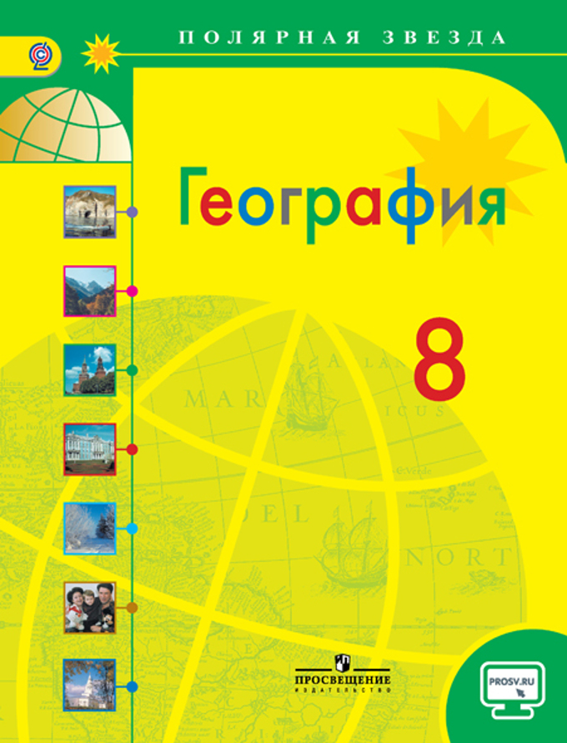
Работа с электронным приложением к учебнику География 8 класс УМК «Полярная звезда»

Slide 15
Оценка результат своей деятельности на уроке
Сегодня я узнал…
Было интересно…
Было трудно…
Теперь я могу…
Я научился (научилась)…
Меня удивило…
Урок дал мне для жизни…

Slide 16
Домашнее задание
Составить «Визитную карточку России» в форме рисунка или коллажа
Визитная карточка должна отражать:
§ 1
личностное отношение ученика к своей стране (Россия для меня – это…)
характеристику особенностей и уникальности географического положения России

